Slide 1


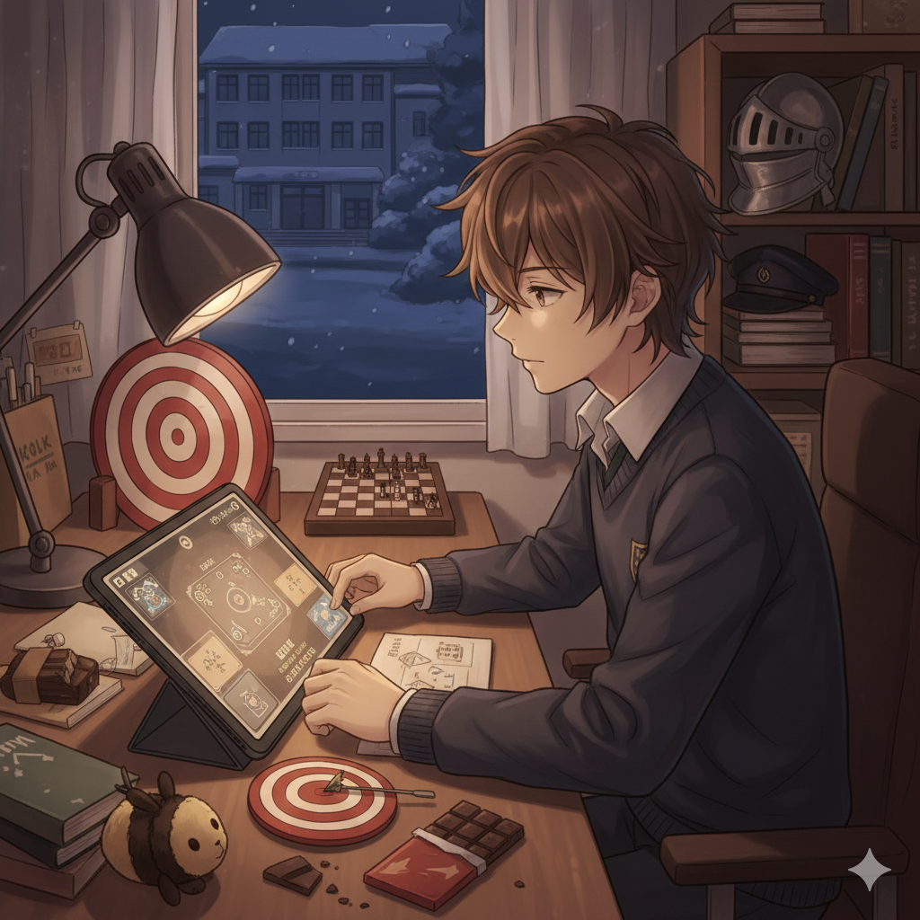

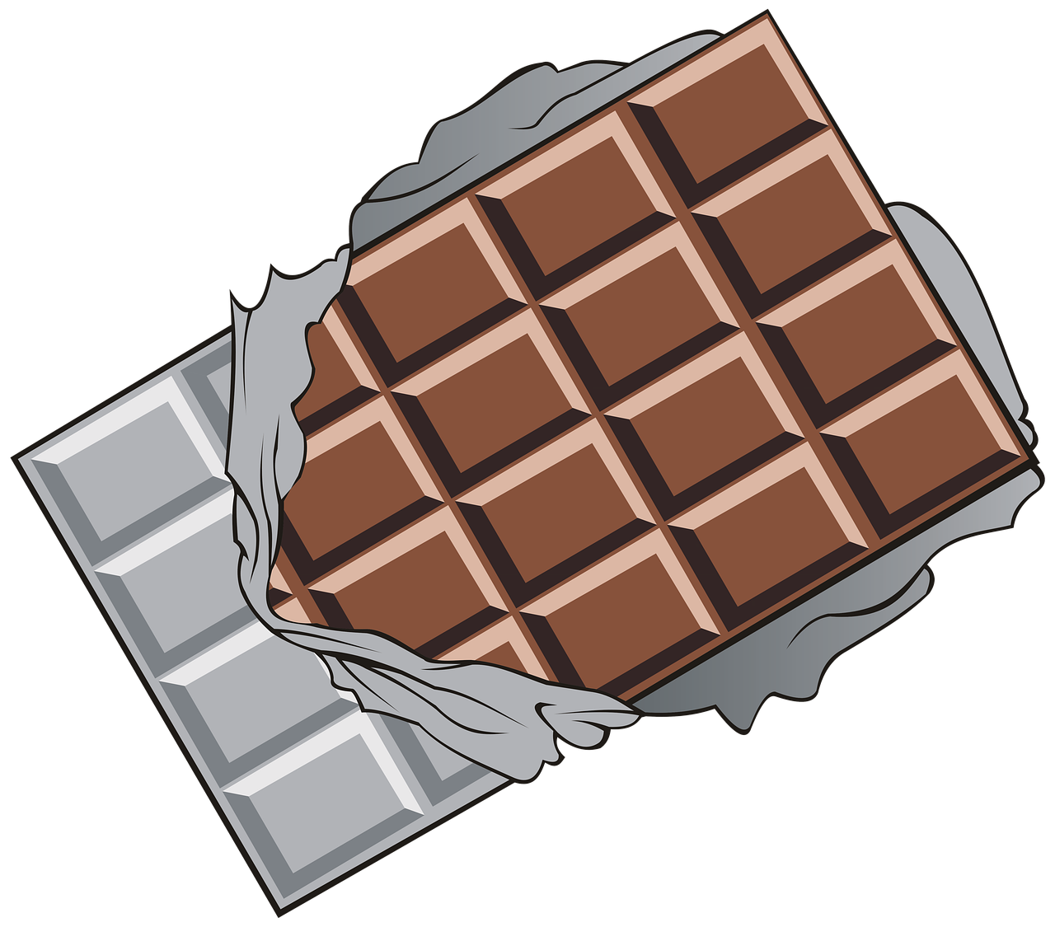
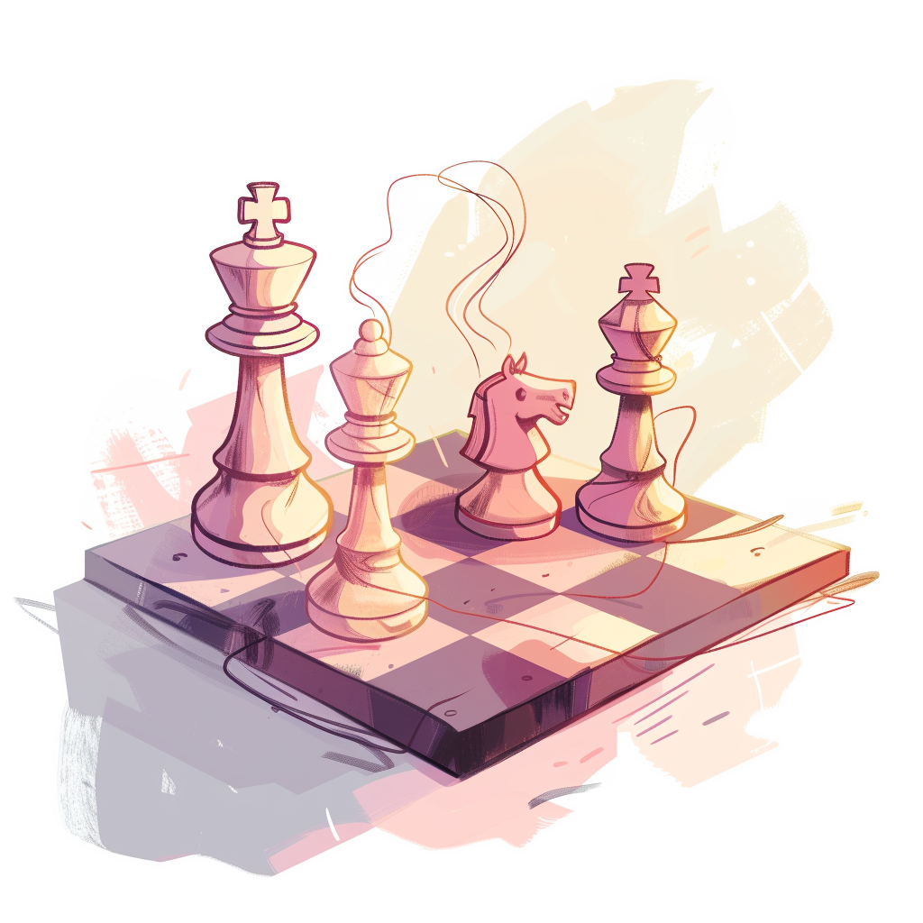

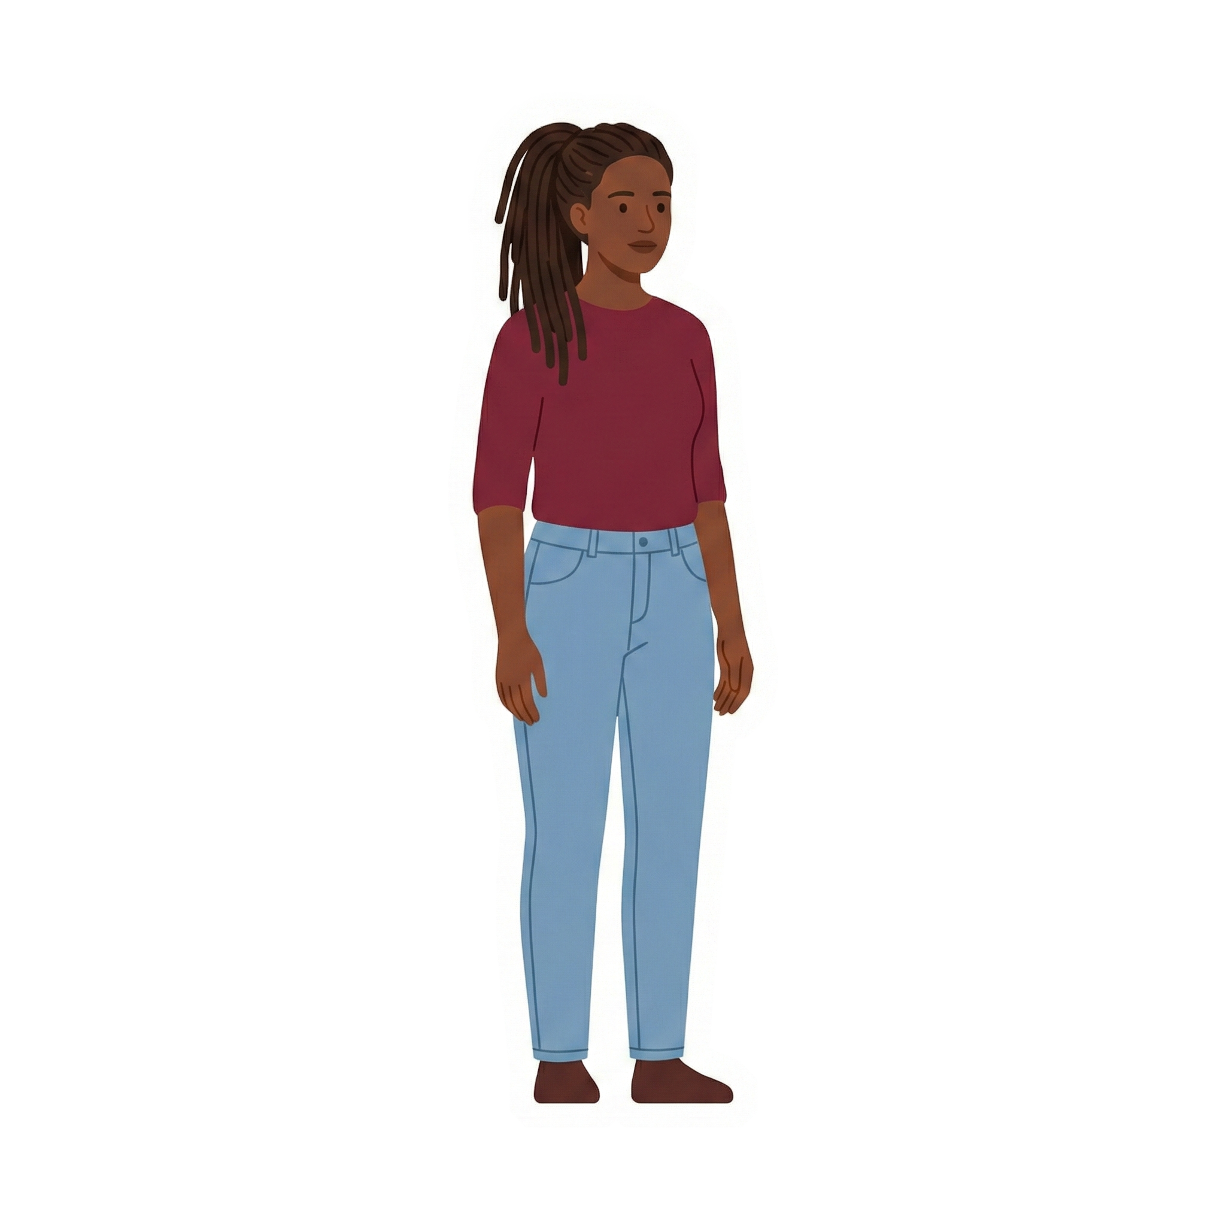
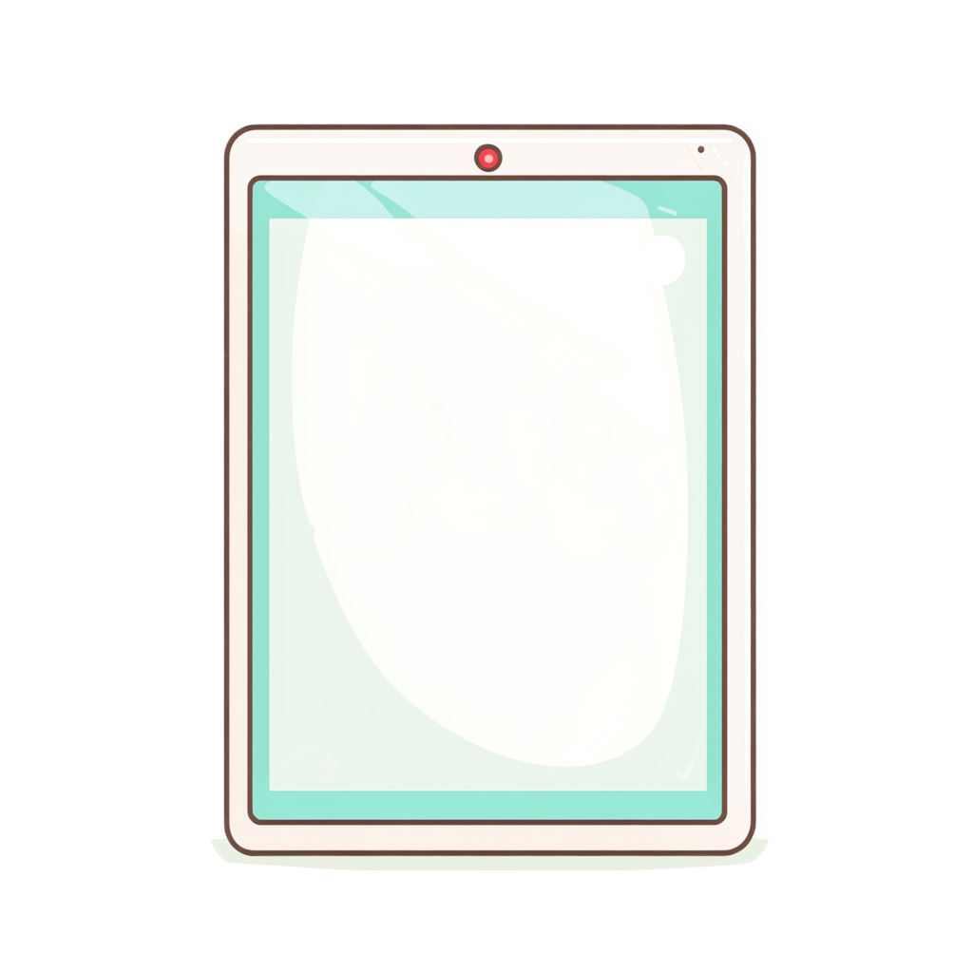


ШО БЕ КО НУ КА ЛАД
ЖАС ША МИН ХМА ЗА ТЫ
ЖА ИН ПЛАН ВУ ШЕТ ЖИР
Над школьником летает шмель.
У школьника на столе шмель.
Школьник на уроке в школе.
Школьник играет на планшете.
У школьника есть шоколад.
Школьник строит башню.
Около планшета шахматы.
На шкафу лежит шмель.

